Slide 1
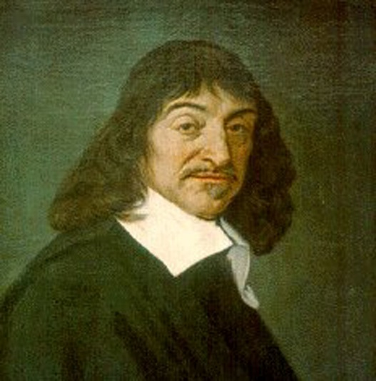
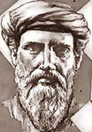
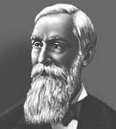
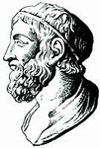
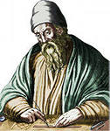
Великие математики
1 Декарт
2 Пифагор
3 Чебышев
4 Архимед
5 Евклид
Кто из этих учёных помогал защищать свой город Сиракузы от римлян и при этом погиб? Легенда гласит: когда римлянин занёс меч над учёным, тот не просил пощады, а лишь воскликнул: «Не трогай мои чертежи!» В миг гибели учёный решал геометрическую задачу.

Slide 2
4 Архимед

Slide 3
Великие математики
1 Декарт
2 Пифагор
3 Чебышев
4 Архимед
5 Евклид
В наше время известно более 150 вариантов доказательства этой теоремы. А вот для древних школяров она была не проста, поэтому они называли ее «ветряной мельницей», «ослиный мост», и даже «бегство убогих». Имя какого математика носит эта теорема?

Slide 4
2 Пифагор

Slide 5
Великие математики
1 Декарт
2 Пифагор
3 Чебышев
4 Архимед
5 Евклид
Мушкетер. Человек широких творческих интересов. Им получены глубокие результаты в философии, математике, физике, биологии, медицине. В математике известен тем, что ввел прямоугольную систему координат. О ком идет речь?

Slide 6
1 Декарт

Slide 7
Великие математики
1 Декарт
2 Пифагор
3 Чебышев
4 Архимед
5 Евклид
Кто из этих учёных участвовал в атлетических состязаниях и на олимпийских играх был дважды увенчан лавровым венком за победу в кулачном бою?

Slide 8
2 Пифагор

Slide 9
Великие математики
1 Декарт
2 Пифагор
3 Чебышев
4 Архимед
5 Евклид
Великий математик всех времен, сумевший обобщить и систематизировать все известные математические факты в уникальной книге «Элементы» («Начала»). Назовите этого математика?

Slide 10
5 Евклид

Slide 11
ВОПРОС - ОТВЕТ
1 ПУД
3 ДЮЙМ
5 ВЕРСТА
2 МИЛЯ
4 ДЮЖИНА
Расстояние между большим
и указательным пальцем?
3 ДЮЙМ

Slide 12
ВОПРОС - ОТВЕТ
1 ПУД
3 ДЮЙМ
5 ВЕРСТА
2 МИЛЯ
4 ДЮЖИНА
Старинная русская мера веса,
равная 16 кг?
1 ПУД

Slide 13
ВОПРОС - ОТВЕТ
1 ПУД
3 ДЮЙМ
5 ВЕРСТА
2 МИЛЯ
4 ДЮЖИНА
Морская мера длины.
2 МИЛЯ

Slide 14
ВОПРОС - ОТВЕТ
1 ПУД
3 ДЮЙМ
5 ВЕРСТА
2 МИЛЯ
4 ДЮЖИНА
Какой мерой измеряли на Руси
расстояние между городами?
5 ВЕРСТА

Slide 15
ВОПРОС - ОТВЕТ
1 ПУД
3 ДЮЙМ
5 ВЕРСТА
2 МИЛЯ
4 ДЮЖИНА
Некоторые виды товаров: столовые ножи, вилки, игральные карты, перья, ручки, карандаши, продавали счетом по 12 штук. Как называется такая величина?
4 ДЮЖИНА

Slide 16
Логические цепочки
Расположите в порядке увеличения
Ядро Протон Атом Молекула
№1
№2
№3
№4
№1 - №2

Slide 17
Логические цепочки
Расположите в порядке увеличения
№1
№2
№3
№4
1мкА
1мА
1кА
1А
№4 - №3

Slide 18
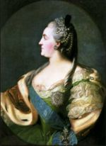
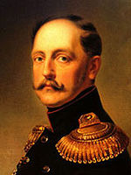
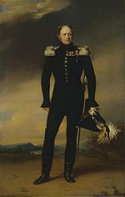
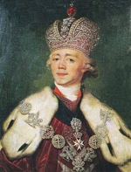
Логические цепочки
Расположите в хронологическом порядке
№2 - №4
№1
Екатерина II
№2
Николай I
№3
Александр I
№4
Павел I

Slide 19
Логические цепочки
Расположите в порядке уменьшения углы
№1
№2
№3
№4
развёрнутый
прямой
тупой
острый
№3 - №2

Slide 20
Грамотейка
МАТЕМАТИЧЕСКИЕ СЛОВА НА БУКВЫ
П
К
Т
Д

Slide 21
Кто больше?
АРИФМЕТИКА

